Slide 1


Název prezentace
Název projektu | Rozvoj vzdělávání na Slezské univerzitě v Opavě
Registrační číslo projektu | CZ.02.2.69/0.0./0.0/16_015/0002400
Prezentace předmětu:
Podnikání na Internetu
Vyučující:
doc. Mgr. Petr Suchánek, Ph.D.

Slide 2

Podnikání na Internetu
Přednáška 6
doc. Mgr. Petr Suchánek, Ph.D.

Slide 3
Architektura systému e-commerce
Notes:
csvukrs

Slide 4
Architektura systému e-commerce
Notes:
csvukrs

Slide 5
CRM (Customer Relationship Management)
Každá společnost se zabývá těmito problémy:
  Udržení stávajících zákazníků;
  Porozumění zákazníkům;
  Schopnost jim naslouchat;
  Identifikace klíčových procesů;
  Zvyšování spokojenosti zákazníků při zlepšování klíčových procesů;
  Tvorba marketingové strategie k udržení stávajících zákazníků a získání zákazníků nových;
  Schopnost oslovit nové zákazníky.
Notes:
csvukrs

Slide 6
CRM (Customer Relationship Management)
CRM - programy, které umožňují:
  shromažďovat údaje o zákaznících;
  třídit údaje o zákaznících;
  zpracovávat údaje o zákaznících.
CRM systémy pomáhají sledovat a vyhodnocovat veškeré obchodní aktivity v rámci celé společnosti.
CRM systémy se ve firmách objevují od počátku devadesátých let, kdy k jejich rozvoji přispěly nové možnosti v oblasti e-business, růst nákladů na získávání nových zákazníků a snižování průměrného zisků u většiny běžných produktů.
Notes:
csvukrs

Slide 7
CRM (Customer Relationship Management)
Cíle CRM
  zlepšit cílení služeb;
  lépe porozumět zákazníkům;
  identifikovat konkrétní potřeby zákazníků.
CRM je podpora dlouhodobé strategie na poli:
  komunikace;
  marketing;
  obchodu;
  servisu.
Notes:
csvukrs

Slide 8
CRM (Customer Relationship Management)
CRM nám pomáhá získat detailní informace o:
  Aktuálních zákaznících a jejich potřebách a využívaných službách či produktech, které kupují;
  Veškerých obchodních transakcích (fakturace, objednávky, poptávky);
  Zákaznických službách (jaké nejvíce využívají, helpdesk, podnikové služby);
  Analýze a strategii (plánování marketingových kanálů, kontaktní střediska, rozvoj marketingových služeb apod.).
https://cs.wikipedia.org/wiki/%C5%98%C3%ADzen%C3%AD_vztah%C5%AF_se_z%C3%A1kazn%C3%ADky
Notes:
csvukrs

Slide 9
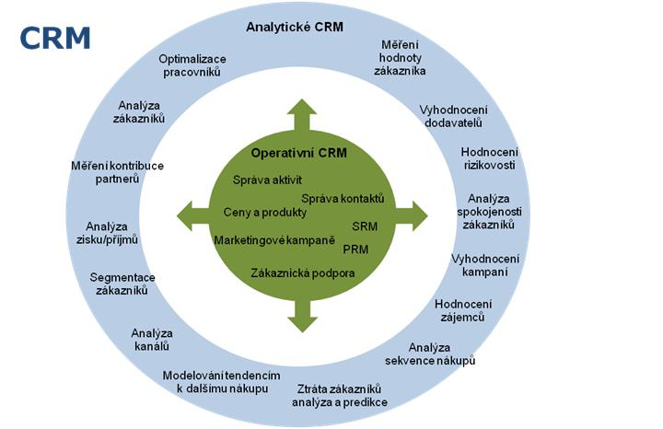
CRM (Customer Relationship Management)
Notes:
csvukrs

Slide 10
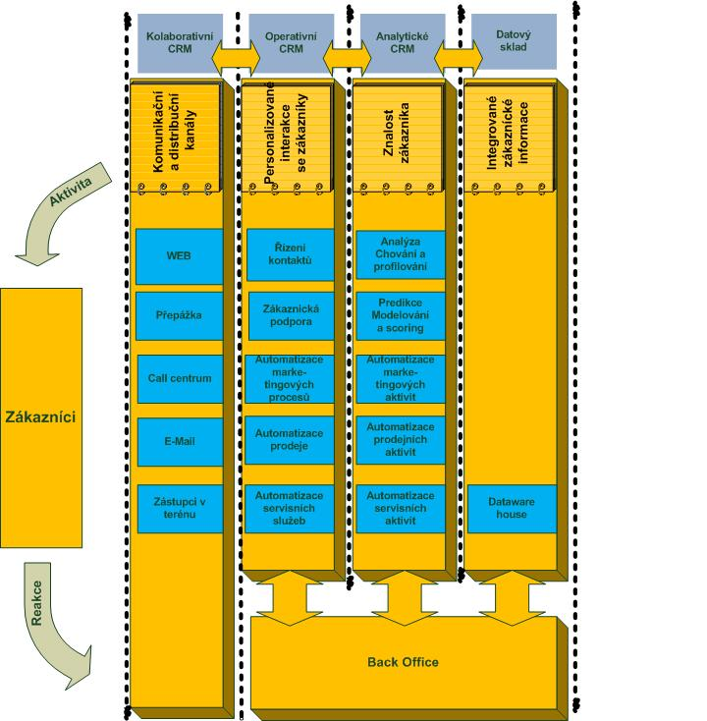
CRM (Customer Relationship Management)
https://cs.wikipedia.org/wiki/Soubor:Technologicke_aspekty.jpg
Notes:
csvukrs

Slide 11
Kooperační (kolaborativní) CRM
Všechny druhy kontaktů se zákazníkem, jako jsou např.
  nejrůznější publikace zasílané na adresu zákazníků a potenciálních zákazníků;
  elektronická pošta;
  diskuse a konference na webu;
  všechny kombinace kontaktů, jako např. zákazník-obchodník, obchodník-pracovník marketingu.
Do kolaborativních CRM se řadí:
  aplikace mobile office podporující práci obchodníků na místě u zákazníka (mobil);
  podpora komunikace přes web a e-mail;
  nástroje určené k řízení kontaktních center.
Notes:
csvukrs

Slide 12
Kooperační (kolaborativní) CRM
Notes:
csvukrs

Slide 13
Operativní CRM
Operativní CRM se někdy nazývá tzv. „front office“ a slouží k podpoře:
  prodeje;
  marketing;
  zákaznických služeb.
Podporuje rutinní činnosti ve společnosti typu:
  zpracování korespondence;
  identifikace partnera či evidence kontaktů;
  osoby partnera;
  významné události týkající se partnera.
Notes:
csvukrs

Slide 14
Analytické CRM
Umožňují (na základě informací z operativního CRM a dalších modulů):
  analyzovat vztahy s jednotlivými zákazníky;
  zpracovávat příležitosti nových vztahů;
  evidovat marketingové akce;
  hodnotit výsledky obchodníků a dealer;
  hledat nové, dosud neznámé souvislosti.
Analytické CRM se soustředí na analýzu dat o chování zákazníků, na predikci jejich chování, dále analyzuje a hledá nové prodejní příležitosti.
Notes:
csvukrs

Slide 15
Social CRM (sCRM)
Označení pro strategii CRM, která využívá technologií webu 2.0 a služeb sociálních sítí.
Je silně orientovaná na zákazníka a na vybudování silných zákaznických vztahů.
Podstatná změna je v získávání informací o zákaznících. V klasickém CRM je získávání spíše předmětem otázek iniciovaných podnikem, ale u sCRM přináší informace a potřeby zákazníci sami o sobě v konverzacích.
Social CRM nemá nahrazovat klasický koncept, spíše rozvíjet koncept stávající o další dimenzi. Přesná definice není ustálena a výklady pojmu se mohou lišit. Nejvíce citovaná definice je od Paula Greenberga
Notes:
csvukrs

Slide 16
Výběr CRM
Jaké má subjekt zkušenosti s problematikou CRM a příslušnými CRM IS?
Jak velká je daná organizace?
Jaký je k dispozici rozpočet?
Jak velká je cílová skupina?
Jaké jsou požadavky návratnosti investic?
Existuje na trhu CRM informační systém pro konkrétní firemní odvětví?
S jakým úspěchem a jaký typ systému využívají firmy obdobné ekonomické činnosti?
Které podnikové činnosti vzhledem k řízení vztahů se zákazníky by měly být automatizovány?
Automatizační činnosti by měly probíhat na úrovni operativní či analytické?
Jaká bude vazba CRM IS na další firemní informační systémy?
Notes:
csvukrs

Slide 17
Výběr CRM
Obsahuje CRM řešení funkcionality podporující automatizaci prodeje?
Jakým způsobem zvyšuje produktivitu prodeje?
Umožňuje automatické vyplňování formulářů / zaznamenávání hovorů?
Jak probíhá integrace řešení s existujícími aplikacemi?
Obsahuje i mobilní rozhraní?
Je možné dostat se k důležitým datům v systému kdekoliv a kdykoliv?
Jaké odborné znalosti a nástroje jsou nezbytné pro přizpůsobení řešení?
Je možné nasadit řešení do cloudu?
Jaký typ zákaznické podpory je součástí CRM systému?
Jakým způsobem budou data chráněna?
Notes:
csvukrs

Slide 18
Výběr CRM
Plánujete obnovu již existujícího CRM systému nebo jde o první implementaci?
Jaké softwarové řešení momentálně využíváte?
Na co chcete CRM prioritně využívat?
Jaké jsou potřeby vaší společnosti?
Jakým směrem chcete posunout váš byznys?
Které procesy potřebujete zautomatizovat?
Jsou data, která se budou integrovat do nového CRM systému, aktuální?
Jaký je celkový rozpočet na projekt a harmonogram z vaší strany?
Notes:
csvukrs

Slide 19
Odkazy
https://www.youtube.com/watch?v=5dhR9fgeLiw
https://www.youtube.com/watch?v=bgt1W0pEIE4
https://www.youtube.com/watch?v=H5WRsefmIIU
Notes:
csvukrs

Slide 20
Děkuji za pozornost
Otázky?
Notes:
csvukrs

